Slide 1
实现篇 第七章 物理存储结构
主讲：程思瑶
海量数据计算研究中心

Slide 2
目录
数据库存储设备
磁盘文件
Hash文件
索引文件
B⁺树文件索引
B树文件索引

Slide 3
目录
数据库存储设备
磁盘文件
Hash文件
索引文件
B⁺树文件索引
B树文件索引

Slide 4
物理存储介质
高速缓冲存储器(Cache) – 最快价格最昂贵的存储介质，由计算机的硬件来管理。
主存储器(Main memory):
用于存放可处理的数据的存储介质
快速存取 (10 到 100 毫微秒; 1毫微秒 = 10^{–9}秒)
一般而言，对于存储整个数据库来说，该存储器太小或太贵
个人电脑几GB，大型服务器几百GB
数据库的规模已超过了TB/PB，甚至EB
数据易丢失 — 当断电或者系统故障时，主存上的数据将丢失

Slide 5
物理存储介质
快闪存储器(Flash memory)
当系统故障或断电时，数据仍得以保存
相对于主存储器，每字节的价格更低
读的速度几乎与主存相同
相对于主存，写的速度要慢一些 (几微秒), 擦除的速度更慢
以广泛被应用与可以插入电脑的通用串行总线(Universal Serial Bus)槽的设备中
目前，快速闪存已作为磁盘的替代品越来越多的被使用—固态硬盘(solid state drive)

Slide 6
物理存储介质
磁盘存储器
数据被存储在旋转的盘面之上，靠磁力对数据进行读和写
用于长期联机数据存储的主要介质。对于一般数据库而言，磁盘可存储整个数据库
当需进行数据操作时，首先需要将数据读入主存中，操作之后需写回磁盘中进行存储
相对于主存而言，读写时间很慢
直接存取 – 即数据可按照任意顺序进行访问 (与磁带不同)
在系统崩溃或断电时，数据仍可保留
只有在磁盘损坏时才能引起数据丢失

Slide 7
物理存储介质
光学存储器(Optical storage)
非易失性存储器，利用激光将数据从旋转的盘面读出
最流行的形式是光盘，例如： CD-ROM (640 MB) 、DVD (4.7 to 17 GB)
一些光盘只支持一次写、多次读，该类光盘主要用来存档，例如CD-R, DVD-R, DVD+R等
一些光盘支持多次读写，例如CD-RW, DVD-RW, DVD+RW, DVD-RAM等
与磁盘相比，光盘的读写速度慢得多

Slide 8
物理存储介质
磁带存储 器(Tape storage)
非易失性存储器，常被用来做数据备份、存档，以便在磁盘损坏的时候能够恢复数据
顺序存取访问— 相比于磁盘、光盘，其数据访问速度十分慢
具有很大的容量 (40 到 300 GB 磁带很常见)
磁带可以与驱动器分离、独立存放 ⇒ 因而存储的花销十分便宜，但是磁带驱动器的价格较贵

Slide 9
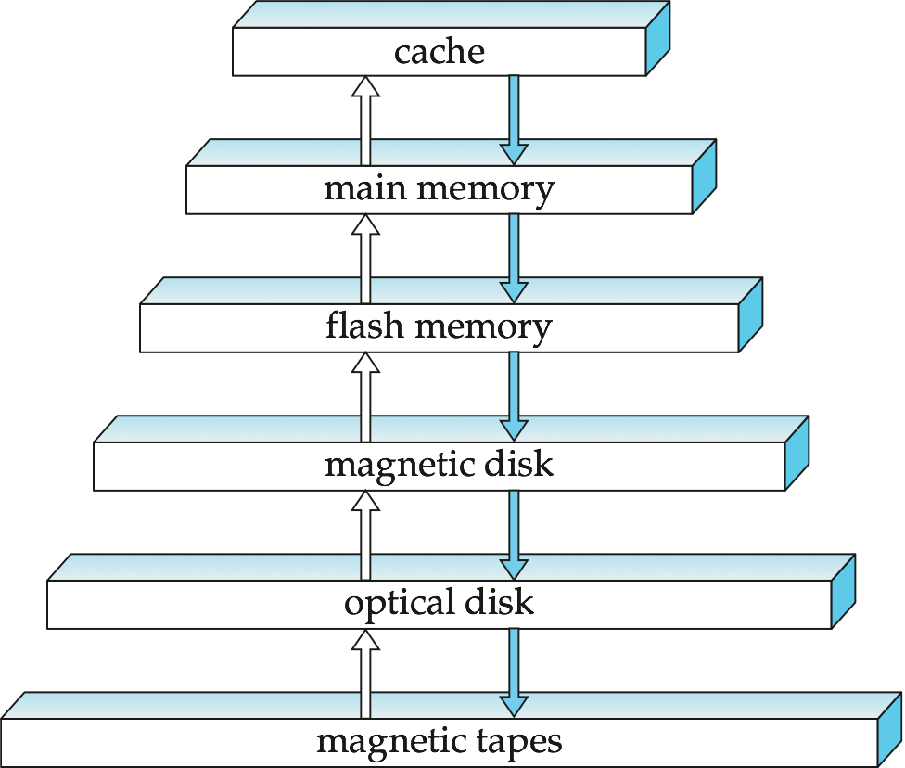
物理存储介质的层次关系
高速缓存
主存
闪存
磁盘
光盘
磁带

Slide 10
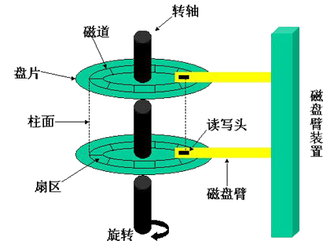
磁盘数据存储机制
磁盘存储器
磁盘是用磁性材料制成的圆盘。数据存储在磁盘表面。
多个磁盘组装在一起使用，形成一个磁盘组。
每个磁盘表面由多个磁道组成。数据存储在磁道上。
每个磁道又分为多个扇区（也称为磁盘块）。
在磁盘组上，所有磁盘面上具有相同直径的磁道集合称为一个柱面。

Slide 11
磁盘存储器
每个磁盘存储器由磁盘和驱动器构成。磁头和磁臂是驱动器的重要组成部分。
磁头负责读写各磁道上的数据，安装在磁臂上。
按照磁头的特点，磁盘存储器可以分为两种。
固定头磁盘存储器：每个磁道具有一个磁头。磁头固定不动。这种磁盘存储器造价昂贵，已经很少使用。
活动头磁盘存储器：每个磁盘面上具有一个读写磁头。读写磁头可以随磁臂移动到磁盘面的任何一个磁道上，读写该磁道上的数据。这种磁盘存储器造价比较便宜，是使用最多的磁盘存储器。

Slide 12
磁盘存储器的读写方式
读写方式
一次读写一个磁盘块(或扇区)
每个磁盘块存储很多字节
主存储器与磁盘交换信息以磁盘块为单位
可以随机地读写任何一个磁盘块
寻址方式
柱面号+面号+扇区号

Slide 13
磁盘存储器的读写方式
磁盘读写的代价
寻找时间:
磁头定位到指定磁道的时间
旋转延迟:
指定磁盘块转到磁头下的时间
传输时间:
主存和磁盘间传输数据的时间

Slide 14
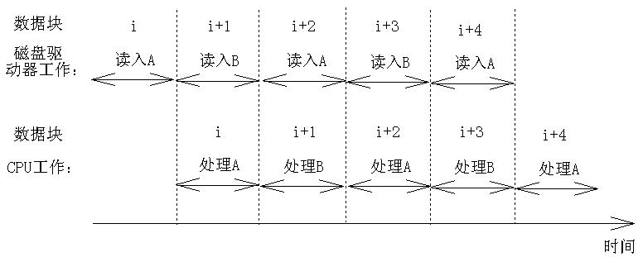
磁盘缓冲处理技术
磁盘缓冲处理技术
尽量减少磁盘和主存之间传输的块数目
当在主存储器和磁盘之间传输多个数据块时，可以在主存储器中设置多个数据缓冲区。
磁盘系统和CPU可以并行工作
例子. 使用两个缓冲区从磁盘读数据的过程

Slide 15
磁盘缓冲处理技术
缓冲区管理
1. 向缓冲区管理器提出请求;
2. IF 所需磁盘块已在缓冲区B中
3. THEN 把B的地址传送给请求者;
4. ELSE 为该磁盘块分配一个空闲缓冲区A;
5. 把磁盘块读入A;
6. 把A的地址传送给请求者.
问题:
如果在第四步发现没有空闲缓冲区如何处理？

Slide 16
磁盘缓冲处理技术
缓冲区内容替换
LRU(最近最少使用)策略:
把最近不经常使用的缓冲区中数据释放.
立即丢弃策略:
一旦缓冲区中的数据被使用结束，立即释放.
MRU(最近最多使用)策略:
把最近最常使用的缓冲区中释放.
注意:
释放缓冲区时，需要考虑该缓冲区数据是否需
要写回磁盘存储器.

Slide 17
磁盘调度策略
按照读写请求先后次序处理各请求, 效率很低.
优先处理离磁头当前位置最近的请求. 读写请求多时, 效率较高.
先来先服务策略
近者优先策略
全程移动扫描策略
移动扫描策略
分组扫描策略
间歇式全程扫描策略
磁臂视情况改变其移动方向。前进方向上无请求时, 反方向移动.
磁臂在0号至最大号磁道之间往返移动, 边移动边处理请求.
所有读写请求分组。逐次使用移动扫描策略处理各组请求.
磁臂反复从0号柱面扫描到最大号柱面，在每个柱面停留一段时间,等待磁盘旋转n次,使各扇面被存取概率相等.

Slide 18
磁盘容错技术
磁盘故障将导致数据丢失
解决办法
用一或多磁盘(数据磁盘)保存数据，用附加磁盘(冗余磁盘)保存故障恢复信息;
当数据磁盘发生故障时，冗余磁盘的信息可以用来实现故障磁盘的恢复;
当冗余磁盘发生故障时，数据磁盘或其他冗余磁盘用来实现故障磁盘的恢复.
基于磁盘冗余技术的策略通常称为RAID(Redundant Array of Independent Disk)

Slide 19
RAID1策略：每个数据盘附加一个冗盘(也称镜像盘)
数据盘发生故障时，镜像磁盘代替其工作
数据盘故障修复或加入新盘
正常运行时，两盘数据保持一致
=
数据磁盘
冗余磁盘
故障数据盘进入修复
数据盘进入正常工作
镜像盘数据复制到数据盘
代替故障数据盘工作

Slide 20
磁盘容错技术
镜像盘发生故障时，数据磁盘继续其工作
镜像盘故障修复或加入新盘
正常运行时，两盘数据保持一致
=
数据磁盘
冗余磁盘
数据盘数据复制到镜像盘
数据盘继续工作
镜像盘进入故障修复
镜像盘恢复工作

Slide 21
磁盘容错技术
数据磁盘发生故障
镜像磁盘发生故障
正常运行时，两盘数据保持一致
=
系统
崩溃
数据磁盘
冗余磁盘
这是RAID1的弱点

Slide 22
磁盘容错技术
RAID4策略
仅适用一个冗盘完成n个数据盘的奇偶校验;
冗余盘的第i块存储所有n个数据盘第i块数据的奇偶校验位;
如果所有n个数据磁盘的第i块的第j位上1的个数是偶数，则冗余磁盘的第i块第j位为0，否则为1 ;

Slide 23
磁盘容错技术
RAID4
例. 假定系统具有三个相同数据磁盘（盘1、盘2、盘3）和一个冗余盘（盘4），每个磁盘块存储八位数据。如果三个数据磁盘的第i块分别存储如下数据：
磁盘1： 11110000
磁盘2： 10101010
磁盘3： 00111000
则冗余磁盘（即磁盘4）的第i块存储如下的奇偶校验位：
磁盘4： 01100010
如果系统具有n个磁盘和一个冗余磁盘，可以通过读这n+1个磁盘中的任何n个磁盘的数据推导出另一个磁盘的数据。

Slide 24
磁盘容错技术
RAID4
例
磁盘1： 11110000
磁盘2： 10101010
磁盘3： 00111000
磁盘4： 01100010
假设我们正在读数据磁盘1的一个数据块1，另一个请求要读磁盘1的不同数据块，比如说块i。如果其余的磁盘都处于空闲状态，则不必等待第一个请求完成。
可以通过如下两步操作得到数据磁盘1的第i块数据：
第一步：读数据磁盘2、数据磁盘3和冗余磁盘的第i块数据，
第二步：使用奇偶校验原理计算数据磁盘1的第i块数据：磁盘1：11110000。

Slide 25
RAID5策略
RAID4的瓶颈问题: 冗余盘读写次数太多!
RAID5策略: 每个磁盘作为某些磁盘扇区的冗余磁盘
例：
P0 4 8 12 16 | 0 P1 9 13 17 | 1 5 P2 14 18 | 2 6 10 P3 19 | 3 7 11 15 P4
RAID5部分解决了RAID4的瓶颈问题

Slide 26
目录
数据库存储设备
磁盘文件
Hash文件
索引文件
B⁺树文件索引
B树文件索引

Slide 27
文件和关系
文件
关系
数据项
属性值的物理形式
文件记录
元组的物理组织
文件块
多元组的物理存放
文件
关系的物理存放

Slide 28
数据项
数据项的语义
表示关系数据库中元组的属性值
姓名
年龄
出生日期
数据项类型
Integer (short)
Real/Float
Char(n)/ Varchar(n)

Slide 29
文件记录
文件记录定义
数据项的集合, 对应于一个关系元组
文件记录的种类
定长记录: 记录长度固定
非定长记录: 记录长度可变
文件记录的存储方法
跨块存储(跨块记录)
一个记录存储在多个文件块
非跨块存储(非跨块记录)
一个记录只存储在一个文件块

Slide 30
文件块
文件块定义
记录集合，一个磁盘块
文件块的种类
记录固定的文件块
数据库存储指向记录的指针
移动删除记录时需修改指针
很难知道多少指针需要修改，
使得指针修改非常困难
非固定记录的文件块
磁盘块底保存间接寻址空间，
为块中每个记录设置一个间接寻址项.
记录可在块中自由移动, 不影响任何指向
记录间接地址的指针.
第456磁盘块
记录
… 60 40 20 1
记录间接地址:
456 3

Slide 31
磁盘文件
文件定义
文件块的集合, 对应于一个关系
文件种类
无序文件
有序文件
索引文件
Hash文件
文件的存储方法
连续存储方法
链接存储方法
索引存储方法

Slide 32
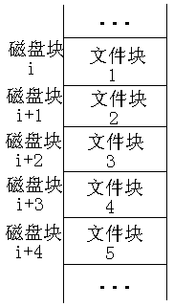
磁盘文件
连续存储方法
按照文件中文件块的顺序把文件存储到连续磁盘块上.
存取整个文件的效率高.
文件扩充困难.

Slide 33
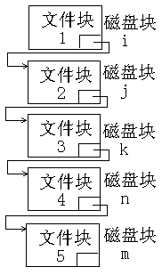
磁盘文件
链接存储方法
在每个文件块中增加一个指向下一个文件块所在的磁盘块的地址指针.
便于文件扩充.
读整个文件的速度很慢.

Slide 34
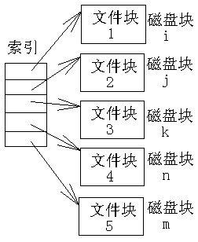
磁盘文件
索引存储方法
在磁盘上存储一个或多个索引块.每个索引块包含指向文件块的指针.
查询处理高效

Slide 35
目录
数据库存储设备
磁盘文件
Hash文件
索引文件
B⁺树文件索引
B树文件索引

Slide 36
Hash文件概述
用Hash函数来存储和存取关系记录。
对文件中每个记录的同一属性或属性集需要计算一个散列函数。
散列函数的结果确定了记录应该存储到文件哪个物理块中。
即指定某个关系上的一个（组）属性A作为Hash码，然后对该Hash码定义一个函数（称为Hash函数），关系记录的存储地址由Hash(a)来决定，a是记录在A上的值
简单HASH方法
动态HASH方法
可扩展HASH方法
线性HASH方法

Slide 37
Hash文件概述
散列函数(Hash Functions)
h：查找键(散列键) → [0…B – 1]
桶(Buckets), numbered 0,1,…, B-1
散列索引方法
给定一个查找键K，对应的记录必定位于桶h(K)中
若一个桶中仅一块，则 I/O次数＝1
否则由参数B决定，平均＝总块数/B

Slide 38
简单Hash方法
桶编号 | 磁盘块地址
0
1
… | …
n-1
文件被划分为n个Hash桶, 每个Hash桶对应一个磁盘块, 每个Hash桶有一个编号，Hash函数的值域是桶号集合。
每个Hash文件具有一个Hash桶目录。第i号Hash桶的目录项中存储该Hash桶对应的磁盘块地址。
当n不大时，Hash桶目录可以保存在主存储器，否则需存储在磁盘上。
如果文件的记录在Hash属性上分布不均匀，可能产生桶溢出问题.

Slide 39
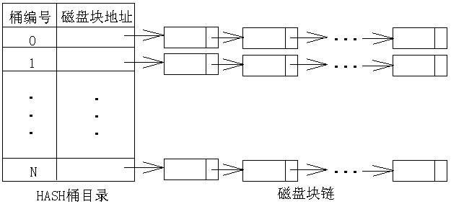
桶溢出问题
多重Hash方法
设溢出处理Hash函数, 确定溢出记录存储地址
链接法
对于每个桶设置一个磁盘块链表, 第一个磁盘块存储正常记录，其他磁盘块存储溢出记录

Slide 40
简单Hash文件的查找操作
查询条件“A=a”，A为Hash属性，a是常值
计算h(a)得到桶号i;
查阅桶目录找到桶i的磁盘块链第一磁盘块;
顺着链扫描检查每一块，直至找到满足条件的记录或证明没有满足条件的记录.
查询条件“A=a”，A不是Hash属性：
使用无序文件上的查找方法.

Slide 41
简单Hash文件的插入操作
使用Hash函数计算插入记录r的桶号i；
在桶i的磁盘块链上寻找空闲空间，将r存入；
若链上所有块中均无空闲空间，向系统申请一个磁盘块，将新r插入，新块链入桶i的磁盘块链。

Slide 42
简单Hash文件的删除操作
如果已知欲删除记录的Hash码值
使用Hash函数计算欲删除记录桶号i，在桶i的磁盘块链上找到欲删除记录，将其删除；
若欲删除记录所在磁盘块空，则释放该磁盘块.
如果不知道欲删除记录的Hash码值
使用无序文件上的记录删除方法来处理删除操作.

Slide 43
简单Hash文件的缺点
只能有效地支持在Hash码上具有相等比较的数据操作;
由于Hash桶的数量一成不变，当文件记录较少时，将浪费大量存储空间;
当文件记录超过一定数量以后，磁盘块链将会很长，影响记录的存取效率.

Slide 44
动态Hash方法
Hash桶与磁盘块一一对应
Hash桶数量不固定, 随文件记录变化增减而变化
例如，Hash文件只有一个Hash桶B;
当B溢出时, 被划分为两个桶B1和B2;
B中记录被分为两部分
Hash值第1位为1的记录分配到桶B₁；
Hash值第1位为0的记录分配到B₂;
当Hash桶再次溢出时, 溢出桶又被如上划分为两个Hash桶。

Slide 45
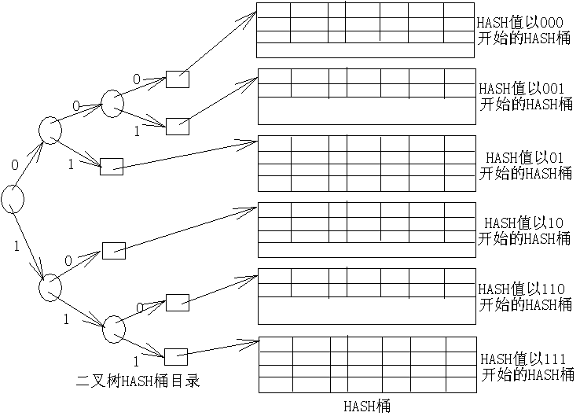
动态Hash方法
Hash桶目录的二叉树表示
内节点: 左指针对应于0, 右指针对应于1.
叶节点: 存储指向Hash桶的指针.

Slide 46
动态Hash方法
Hash桶分裂
当一个Hash桶记录数超过一个磁盘块的容量时, 这个桶划分为两个桶;
Hash桶合并
当两个相邻Hash桶记录总数不超过一个磁盘块的容量时, 这两个桶合并为一个桶;
动态Hash方法种类
可扩展Hash方法
线性Hash方法

Slide 47
可扩展Hash方法
散列函数h(k)是一个b(足够大)位二进制序列，前d位表示桶的数目。
d的值随数据文件的增长而增大
b
b位二进制序列，前d位用于区分桶
h(k)
00110101
d
Notes:
引入一个仅存储桶指针的目录数组，用翻倍的目录项数来取代翻倍的桶的数目，且每次只分裂有溢出的桶，从而减小翻倍的代价。

Slide 48
可扩展Hash方法
前d位构成一个桶数组(d全局深度）
d =
2
1
00
01
10
11
0001
桶
0111
h(k)的 前d位
2
1001
1010
b＝4
d＝2
2
1100

Slide 49
可扩展Hash方法
Example: h(k) is 4 bits; 2 keys/bucket
1
d=
2
00
01
10
11
d =
1
0001
1
2
1001
1010
1100
2
New directory
1
Insert 1010
1100

Slide 50
可扩展Hash方法
Example continued
2
0000
d=
2
0001
00
01
10
11
1
2
0001
0111
0111
2
1001
Insert:
0111
0000
1010
2
1100

Slide 51
可扩展Hash方法
d=
3
Example continued
0000
2
000
001
010
011
100
101
110
111
d=
2
0001
00
01
10
11
0111
2
1001
3
1001
1010
1001
2
3
1010
Insert:
1001
1100
2

Slide 52
可扩展Hash方法
优点：
当查找记录时，只需查找一个存储块。
缺点：
桶增长速度快，可能会导致内存放不下整个 桶数组，影响其他保存在主存中的数据，波动较大。

Slide 53
线性Hash方法
可扩展的Hash方法存在的问题：
桶数呈指数增长
可能会导致内存放不下整个 hash桶数组，影响其他保存在主存中的数据，波动较大
线性Hash方法：
桶数组呈线性增长/确定桶增长的方案更灵活
线性Hash方法使用了溢出桶，保证其线性性
If (the average occupancy per bucket > some threshold) then
split one bucket into two

Slide 54
线性Hash方法
线性hash表中有n个桶
Hash索引文件中保留指向每个桶的指针
每个桶最多可容纳b个hash记录
线性hash表中最多容乃nbθ个记录，其中0<θ<1
0000
00
n=3
b=2
θ=0.85
01
0101
10
1111
1010
最多容乃5个哈西记录

Slide 55
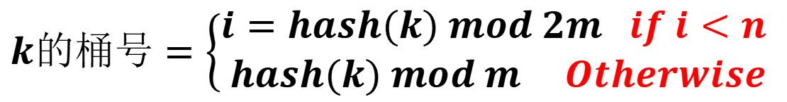

线性Hash方法
Hashing Scheme
桶的编号为0到n-1
令$m=2^{\left\lfloor \log_{2}n\right\rfloor }$，因为$\log_{2}n−1≤\left\lfloor \log_{2}n\right\rfloor ≤\log_{2}n$故m≤n<2m
$$k的桶号=\left\{\begin{aligned}i=hash(k) mod 2m if i<n \\ hash(k) mod m Otherwise\end{aligned}\right.$$
0000
00
n=3, b=2, θ=0.85
01
0101
10
1111
m=2
1010

Slide 56
线性Hash方法
插入记录
计算所述桶号
判断Hash记录总数是否超过nbθ
不超过，直接插入/ 超过，桶数增加1
0000
0000
00
插入k₁, hash(k₁)=0001
00
01
0101
01
0001
1111
10
1111
10
0101
n=3
b=2
θ=0.85
1010
1010

Slide 57
线性Hash方法
插入记录k₂, hash(k₂)=0111
计算所述桶号
判断Hash记录总数是否超过nbθ
不超过，直接插入/ 超过，桶数增加1
0000
0000
00
插入k₁, hash(k₁)=0111
00
0001
01
0001
01
0101
1111
10
0101
10
θ=0.85
n=4
1010
11
1010
m=4
0111
1111

Slide 58
目录
数据库存储设备
磁盘文件
Hash文件
索引文件
B⁺树文件索引
B树文件索引

Slide 59
索引文件
SELECT * FROM STUDENT
WHERE SNAME=’黎明’
查询时需要扫描可能存放有STUDENT元组的所有
存储块.
为了便于实现类似的查询,通常一个关系建立一个或多个索引.
索引是一种数据结构.通常是有序文件.

Slide 60
索引文件
索引域值 | 记录地址
Value₁ | P₁
Value₂ | P₂, P₃
Value₃ | P₄
Value₄ | P₅, P₆
Value₅ | P₇, P₈
Value₆ | P₉, P₁₀
Value₇ | P₁₁, P₁₂, P₁₃
…… | ……
Value_{n} | P_{m}
索引也是一个文件, 称为索引文件
索引文件的记录称为索引记录或索引项
索引记录包括两个域
一个域存储数据文件索引域的值(搜索码)
一个域存储指针, 指记录所在地址
索引文件通常都按照索引域值的大小排序
索引文件一般都远小于数据文件

Slide 61
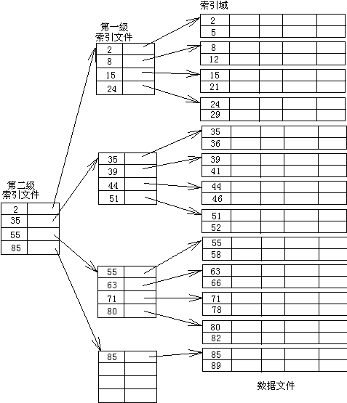
多级索引
索引文件可以再加索引
乃至建立多级索引

Slide 62
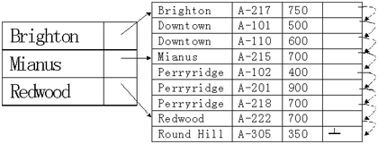
按结构分类索引
第一类: 稀疏索引
把所有记录按关键字的值分组，每组一个索引项
这种索引的索引项少, 管理方便, 但更新代价较高
第二类: 稠密索引

Slide 63
按结构分类索引
第一类: 稀疏索引
第二类: 稠密索引
为每个记录设一个索引项
索引文件有序
查找、更新方便, 但索引项多，空间复杂性大
按索引域特点分类索引
主索引(聚集索引)
辅助索引

Slide 64
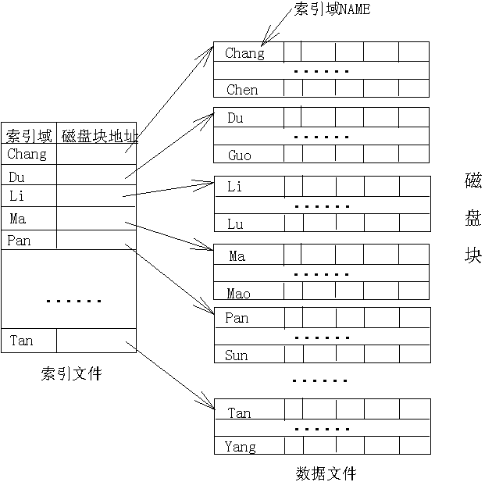
主索引(聚集索引)
数据文件按照搜索码值排序
索引码常常为主码上，但可以建立在任何搜索码上
每个索引项对应一个磁盘块
索引文件按照键值大小排序
主索引是具有两个域的有序定长记录文件
第一个域存储每个数据文件块的最小键值
第二个域存储指向记录磁盘块地址的指针
主索引常常是稀疏索引

Slide 65
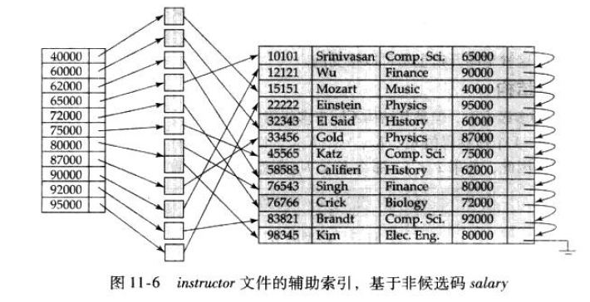
辅助索引
辅助索引必须是稠密索引
每个搜索码值都有一个索引项
辅助索引文件的记录数与数据文件的记录数相等
候选码上的辅助索引与稠密聚集索引没有太大区别
如果辅助索引的搜索码不是一个候选码，辅助索引必须包含指向每一条记录的指针

Slide 66

优点
索引文件比被索引的数据文件小得多
索引文件搜索比搜索数据文件节省大量时间
缺点
处理数据更新时，需要维护数据文件和索引文件记录之间的序关系

Slide 67
目录
数据库存储设备
磁盘文件
Hash文件
索引文件
B⁺树文件索引
B树文件索引

Slide 68
B⁺-树索引结构
B⁺-树索引是一种多级索引，采用平衡树的结构
数据插入和删除的情况下仍能保持执行效率
典型的B⁺-树结点结构如下，它最多包含n-1个搜索码值K₁,K₂,…,K_{n-1}, 以及n个指针P₁,P₂,…,P_{n}。每个结点中的搜索码值排序存放
数据如果i<j, 那么K_{i}<K_{j}
P₁ | K₁ | … | K_{i-1} | P_{i} | K_{i} | … | K_{n-1} | P_{n}
X<K₁
K_{i-1}<=X<K_{i}
X>=K_{n-1}

Slide 69
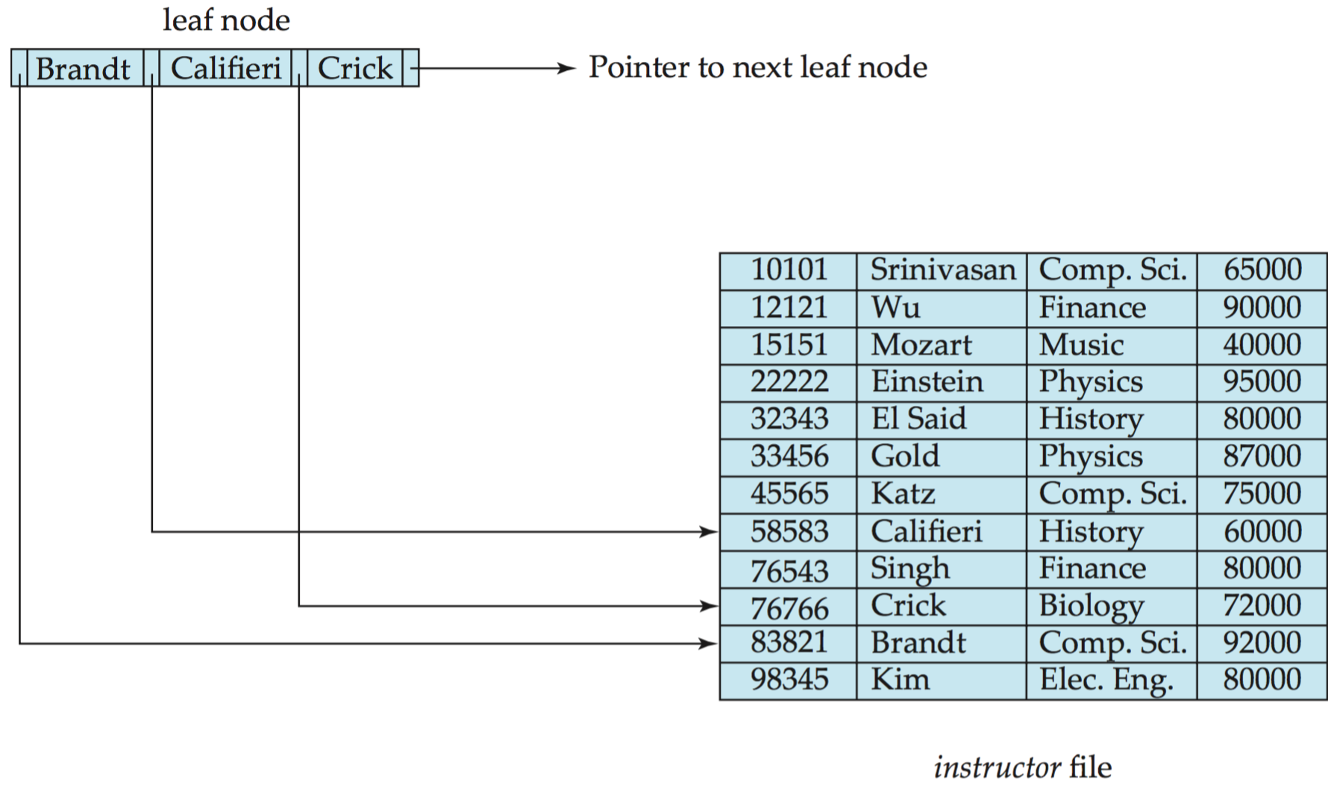
B⁺-树索引结构
B⁺-树的叶节点

Slide 70
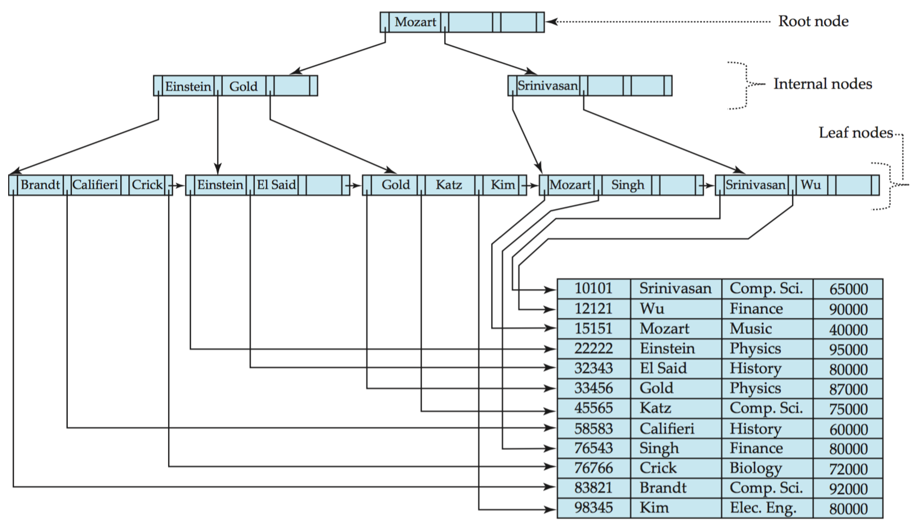
B⁺-树索引结构
B⁺-树都是平衡的，即从根节点到叶节点的每条路径长度都相同(例：n=4)

Slide 71
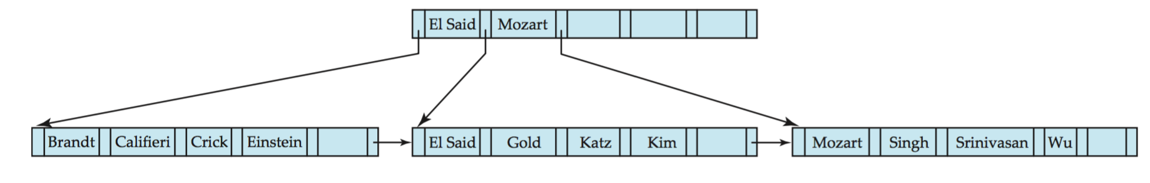
B⁺-树索引结构
B⁺-树，例：n=6

Slide 72
B⁺-树索引结构
B⁺-树查询
首先，检查当前节点，查找最小的i是的搜索码K_{i}大于等于V。
如果K_{i}=V，那么当前节点置为由P_{i+1}指向的节点；
如果K_{i}>V，那么将当前节点置为由P_{i}指向的节点。
如果没有能找到这样的K_{i}值，那么显然V>K_{m-1},其中P_{m}是节点中的最后一个非空指针，在这个情况下，将当前节点置为由P_{m}指向的节点
重复上述过程，遍历整棵树直到访问叶节点

Slide 73
B⁺-树索引结构
B⁺树索引插入索引值为K的记录r的算法
r插入到应插入的叶节点L;
若叶节点L中索引项数<D, 在L中插入<K, DP>;
若叶节点L已存储D个索引项, 要插入<K, DP>, L必须被分裂为两个叶节点
L的前J=⎡D/2⎤个索引项保留在L节点，其余索引项存储到新的叶节点, <K, DP>插入其中之一 ;
在L父节点parent插入一个索引项，索引值为L的第J索引值，两个树指针分别指向L和新的叶节点.
如果parent已满，parent也必须被分裂为两个节点，这个分裂过程可能持续到根节点, 树增加一级。

Slide 74
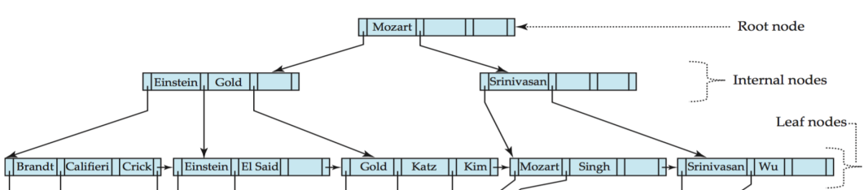
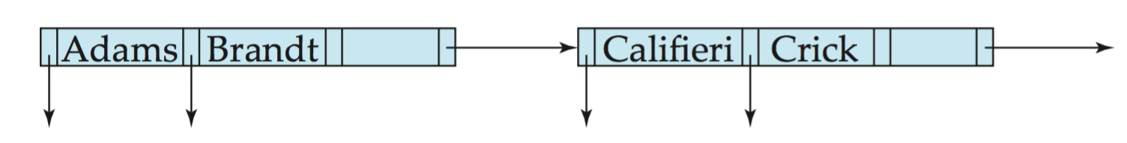
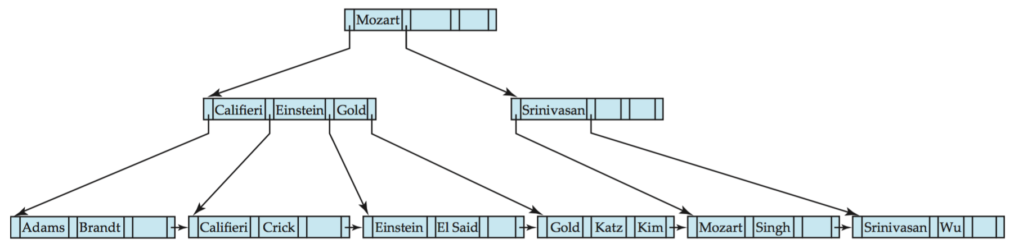
B⁺-树索引结构
B⁺-树插入
叶节点的分裂，(例：插入Adams)
B⁺-树的调整

Slide 75
B⁺-树索引结构
B⁺树索引删除记录r的算法
删除一个记录r就是从包含r的叶节点L把r撤消;
如果删除r使L的索引项个数小于⎡D/2⎤，则称L需要进行合并处理:
首先寻找L的索引项个数大于⎡D/2⎤的兄弟节点S，然后把S的部分索引项移到L，使得L和S的索引项数都不小于⎡D/2⎤ ;
如果L的兄弟节点，索引项数都小于⎡D/2⎤, 则把L与它的一个兄弟S节点合并为一个节点，从S和L的父节点parent中删除一个相应的索引项;
在parent上的删除可能引起parent的合并处理;
这种合并处理可能继续传递下去，直至使树减少一级。

Slide 76
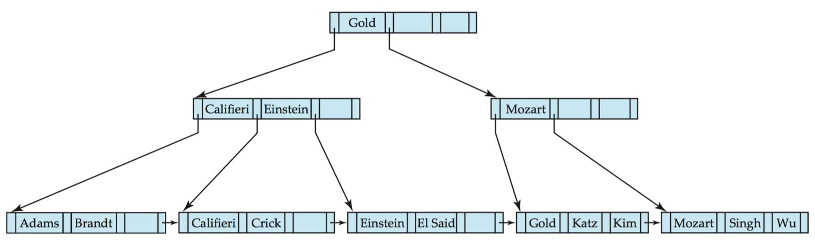
B⁺-树索引结构
B⁺-树删除
合并过空的节点、调整B⁺-树
删除Sirnivasan

Slide 77
目录
数据库存储设备
磁盘文件
Hash文件
索引文件
B+树文件索引
B树文件索引

Slide 78
B-树索引结构
B树与B+树的区别
B树中同一键值不会出现多次,并且它有可能出现任意层.B⁺树的键一定会出现在叶节点中,并且有可能在非叶节点中也有可能重复出现.
B树插入、删除操作复杂度明显增加
B树的查询效率与键在树中的位置有关,而B⁺树的查询复杂度是固定的(O(log n)).
B树叶节点的结构与内节点相同，B⁺树则不同.

Slide 79

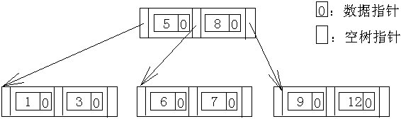
一个秩为3的B树结构

Slide 80
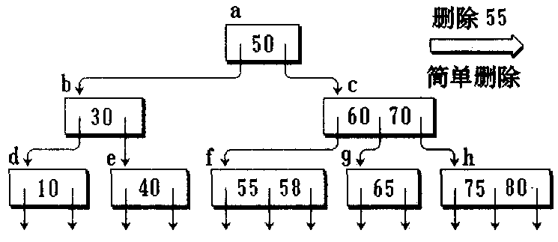
B-树的查找算法（B树索引域是数据文件键域）
查找索引值
为65的记录

Slide 81
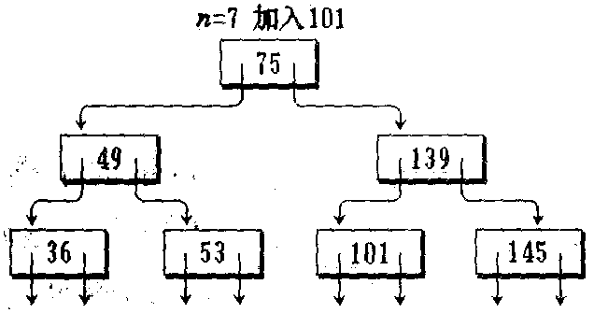
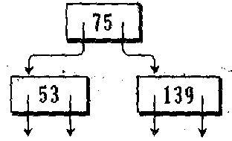
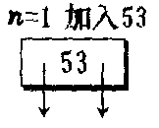
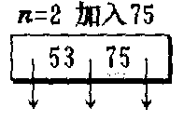
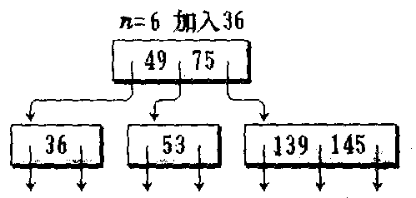
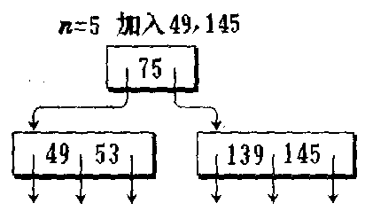
向B-树插入一个索引域值为K的记录r
例.秩为3的B-树插入过程
插入75
插入139
插入49, 145
插入101
插入36

Slide 82
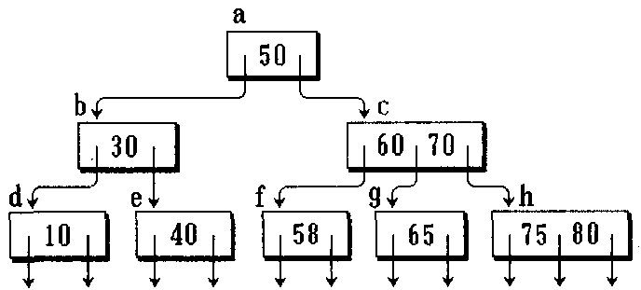
从B-树删除一个索引域值为K的记录r
例.秩为3的B-树删除过程
删除55
简单删除

Slide 83
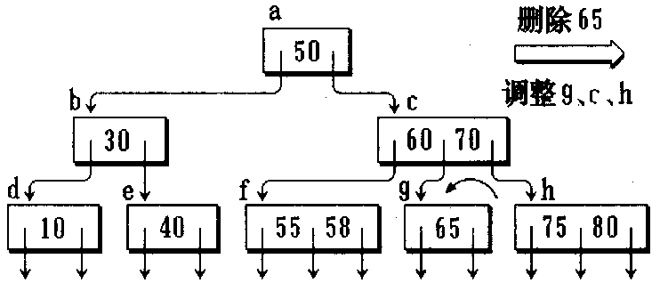
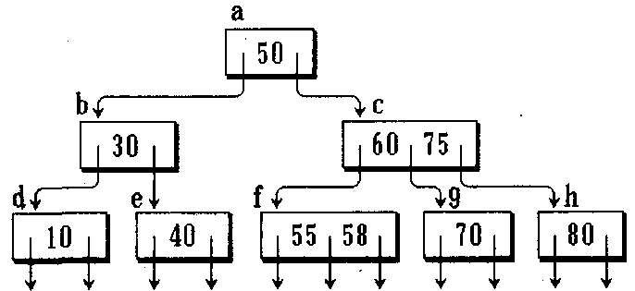
删除65
调整g、c、h

Slide 84
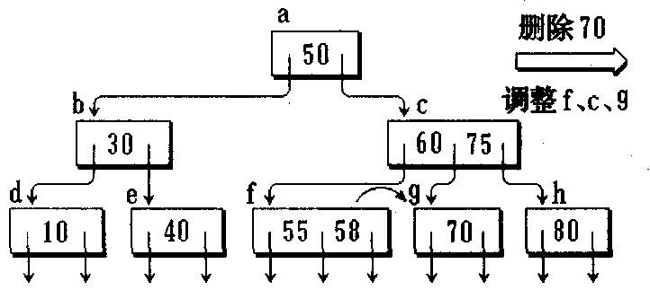
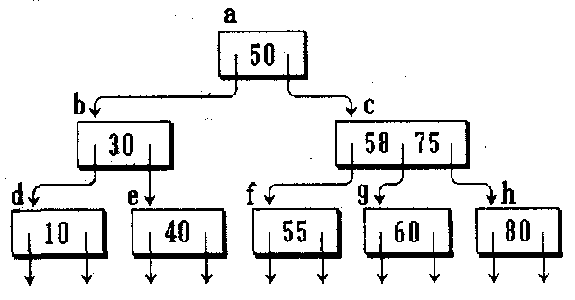
删除70
调整f、c、g

Slide 85
总结
本章重点
掌握文件、文件记录；
掌握索引文件（主索引、聚集索引、辅助索引、多级索引）、数据字典、B⁺树索引结构

Slide 86
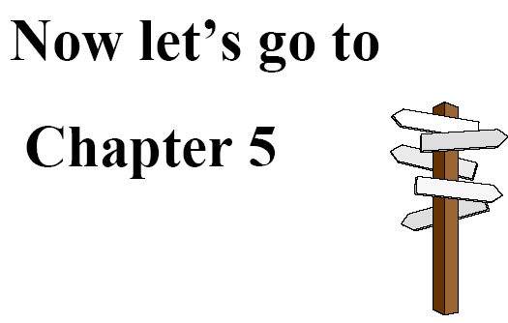
Next Chapter

